Slide 1
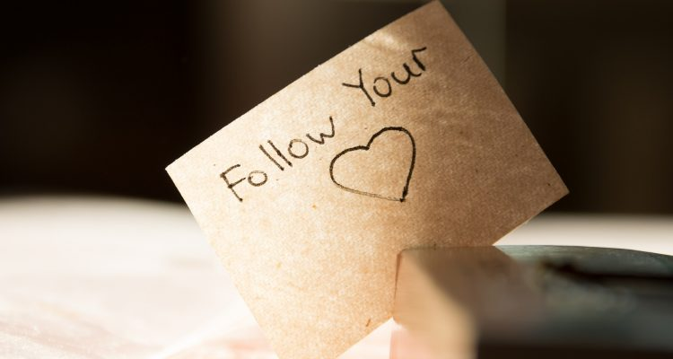
«Følg hjertet!»
Foto: Pixabay
Notes:
Når hørte du denne oppfordringen sist?
- I en reklame, tv-serie, film, sang – eller fra en god venn? Kanskje husker du ikke, men du nikker nok gjenkjennende til at dette er en typisk holdning i samtida.
Hva menes da med å følge hjertet? Jo, dypest sett oppfordres vi til å gjøre det som føles rett for oss. Uavhengig av andre hensyn, altså. Det kan vel ikke være galt så lenge det ikke skader andre? Meg og mitt settes i sentrum, og følelsene vil styre valgene – uten særlig justering fra fornuften eller noe utenfor oss. En er liksom bare ansvarlig overfor seg selv, ikke overfor medmenneskene eller Skaperen. Dermed gjelder det også å være tro mot seg selv – og følge hjertet sitt.

Slide 2
«Bevar hjertet!»
Foto: Pixabay
Notes:
Når hørte du denne oppfordringen sist? I en andakt eller fra en kristen venn? Kanskje husker du den fra lesing i Bibelen? Uansett når og hvor, vil nok noen umiddelbart ha lagt til resten av verset: «… fremfor alt du bevarer, for livet går ut fra det.»

Slide 3
«Bevar ditt hjerte framfor alt du bevarer, for livet går ut fra det.» Ord.4,23
Foto: Pixabay
Notes:
«Bevar ditt hjerte framfor alt du bevarer, for livet går ut fra det.» Ord.4,23
Hjertet vårt er altså ikke base for følelsene, men sentrum i personligheten! Det vi har tillit til, er forpliktet på og elsker, er forankret her. Å bevare hjertet, er derfor dypest sett å rette fokus mot vår Skaper og Herre. Da kan vi med frimodighet følge hjertet. La oss dele denne hemmeligheten!
Denne andakten er skrevet av Margunn S. Dahle

